Slide 1
Drei „Großereignisse“ führen zu einem neuen Klimaschutz(recht) und zur beschleunigten Transformation der Energieversorgung
Gemeinsam gegen die Klimakrise
Gemeinsam für eine neue Energie-Infrastruktur
Hans-Josef Vogel, Iserlohn, 01.04.2022, CDU-Regionalratsfraktion

Slide 2
Vorab: Klimakrise – Hier SwissRe (2022)
0
Minderung des Klimarisikos
Klimawandel = eines der größten Risiken für unseren Planeten und unseren Wohlstand.
= negative Auswirkungen sind sichtbar und erschüttern unsere Risikolandschaft:
wärmere Durchschnittstemperaturen (Temperaturanstieg in DE liegt über globalem Durchschnitt)
steigender Meeresspiegel
längere + häufigere Hitzewellen (Dürren Wald- u. Naturzerstörung)

Slide 3
schwere Stürme und Regenfälle
mehr Überschwemmungen, Waldbrände u. Wetterextreme
= in Folge negative Auswirkungen auf unsere Gemeinschaften, Gesundheit, Natur und Wirtschaft
= Klimawandel kommt DE teuer zu stehen
[ Dekarbonisierungskosten, dann deutliche Kostenreduzierung]

Slide 4
SwissRe konzentriert sich auf:
Naturkatastrophen und die Schutzlücke von Kommunen, Millionen von Privathaushalten und Unternehmen
Übergang zu einer Netto-Null-Wirtschaft
Fortschritt durch öffentlich-private Partnerschaften

Slide 5
Erfahrungen aus Krisenvorsorge/Krisenreaktion:
Risikominimierung setzt immer Risikowissen voraus.
Minimierung des Klimarisikos setzt immer Klimarisikowissen voraus.
Jetzt muss es wirklich schnell gehen.

Slide 6
Im Mittelpunkt heute: Drei „Großereignisse“ (2 jur. + 1 tats.) aus 2021 u. 2022
1
BVerfG stellt klar: Rechtzeitiger Klimaschutz ist Verfassungsgebot
European Green Deal: bestimmt auch dt. Recht
Krieg: Abhängigkeit von fossilen Rohstoffen bedeutet strategische Energieverwundbarkeit und Erpressbarkeit. Frei werden von fossilen Ressourcen ist strategische Freiheitssicherung. Oder: Jetzt verstehen wir alle, wie wichtig Erneuerbare Energien für die Energieunabhängigkeit sind.
2
3

Slide 7
Historischer Klimabeschluss des Bundesverfassungsgerichts vom 24.03.2021
1
„Staatsziel Klimaschutz“
„Recht auf Rechtzeitigkeit“
„Alle“
Das heißt: Grundgesetz führt zu einem neuen Klimaverwaltungsrecht und zur beschleunigten Transformation der Energieversorgung

Slide 8
European Green Deal
2
2050 klimaneutrale Europäische Union
EU-Rechtsrahmen ausschlaggebend
Umfangreiche Gesetzgebungsverfahren für neue EU- Rechtsakte
CO2-Bepreisung
Erneuerbare Energien
Energieeffizienz
Wasserstoff
Infrastruktur
Das heißt: Green Deal führt zu neuem Klimaverwaltungsrecht und zur beschleunigten Transformation der Energieversorgung und Infrastruktur

Slide 9
Krieg gegen Ukraine / Europäische Friedensordnung
3
Strategische Energieverwundbarkeit durch die Abhängigkeit von fossilen Energien überwinden
Beschleunigter Ausbau Erneuerbarer Energien (auch in Industrie- und Gewerbegebiete) Errichtung einer neuen Energie-Infrastruktur
Energieeffizienz durch beschleunigte Gebäudesanierung, aber auch durch Mobilitätsentscheidungen (z. B. verändertes Design von Straßenraum für unterschiedliche Formen der Mobilität, wie Radfahren oder Elektromobilität) u. a.
„Osterpaket“: Insb. Entwurf eines Gesetzes zu Sofortmaßnahmen für einen beschleunigten Ausbau der Erneuerbaren Energien u. weitere Maßnahmen im Stromsektor

Slide 10
Neuer § 2 EEG (Entwurf):
„Nutzung Erneuerbarer Energien liegt im überragenden öffentlichen Interesse und dient der öffentlichen Sicherheit.“
= Rechtliche Klarstellung, die die notwendigen Abwägungsentscheidungen in Genehmigungsverfahren deutlich erleichtert.
Das heißt: Sicherheitspolitik (Freiheit von fossilen Ressourcen) führt zu neuem Klimaverwaltungsrecht und zur beschleunigten Transformation der Energieversorgung (EE = „Energiequellen der Freiheit“)

Slide 11
Daraus folgt: Energiewende beschleunigen. Neue Energieinfrastruktur aufbauen. Erneuerbare Energien. Sonne + Wind.
Transformation der Gesetzgebung auf Bundes- und Länderebene. Neues Klimaverwaltungsrecht entsteht. „Gebärendes Recht“ hat bereits Bedeutung für gegenwärtige Rechtsanwendung.
Transformation der untergesetzlichen Normen des Landes (Verordnungen, Erlasse, Verfahrenshandbücher) geht schneller.
1+2 parallelisieren, d.h. parallel angehen.
Verwaltungsmodernisierung. Ebenenübergreifend. Bündeln. Beschleunigen auch durch Digitalisierung bzw. digitale Netze.
1
2
3
4

Slide 12
Formelle Planung kommt zu spät (?!): Raumordnungsgesetz, Landesentwicklungs- und Regionalplanung und anschl. FNP. Dann erst neue Genehmigungsverfahren. Jetzt handeln. Lokale/regionale Mengenziele/Emissionsziele als Steuerung (?)
Aufbau einer neuen Energieinfrastruktur in Südwestfalen zum Thema regionaler Governance machen: Staat (Kommunen), engagierte Zivilgesellschaft u. innovative Wirtschaft gemeinsam.
Parallel: Notfallplan Gas: Krisenvorsorge Gasmangellage. 3 Stufen: Frühwarnstufe, Alarmstufe, Notfallstufe
Parallel: Energiequellen kurzfristig mit mittelfristigen Zielen diversifizieren. Energie einsparen. Energie einsparen. Energie einsparen. Technologieförderung zur direkten Erzeugung erneuerbarer Wärme über Roadmaps für (Tiefen-)Geothermie, Solarthermie u. Wärmenetze.
5
6
7
8

Slide 13
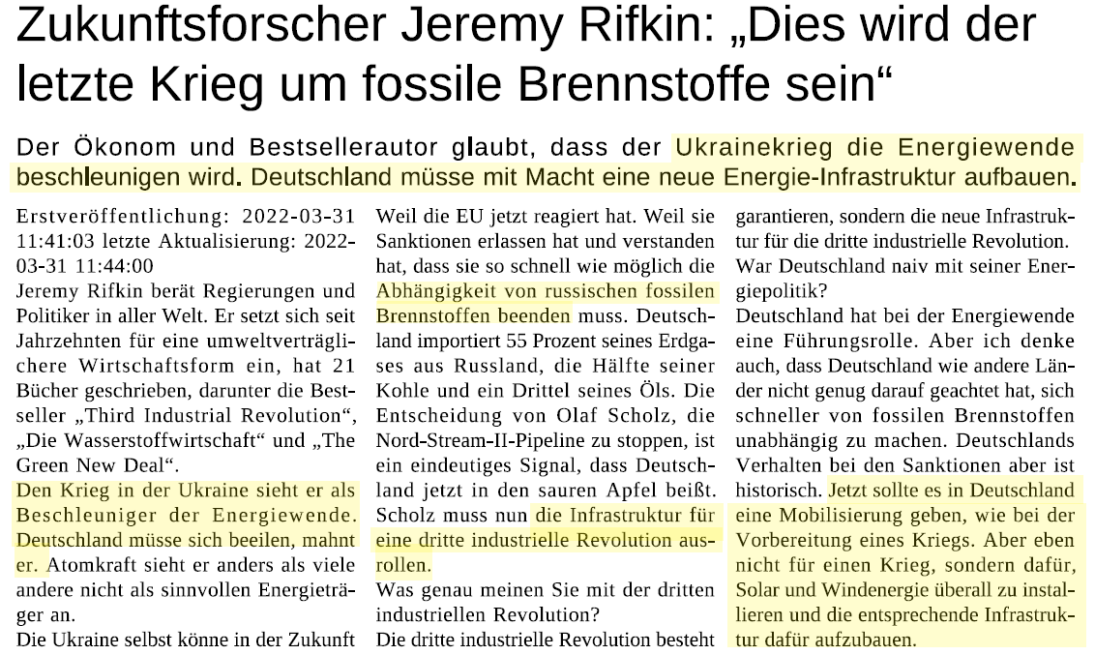
Interview
Handelsblatt 31.03.2022
…
…

Slide 14
ZUM GUTEN SCHLUSS: DANKE
Regierungspräsident Hans-Josef Vogel
hans-josef.vogel@bra.nrw.de
www.bra.nrw.de
Kurz und bündig auf Twitter:
@rpArnsberg

